Slide 1




TRƯỜNG TIỂU HỌC CẤP TIẾN
CHÀO MỪNG QUÝ THẦY CÔ VỀ DỰ GIỜ LỚP 5A
TIẾT: CÔNG NGHỆ 5

Slide 2
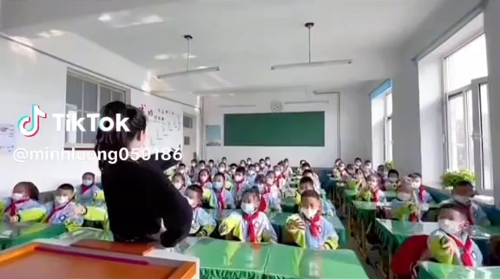

Slide 3


TRÒ CHƠI:GIẢI MÃ ĐIỆN THOẠI

Slide 4
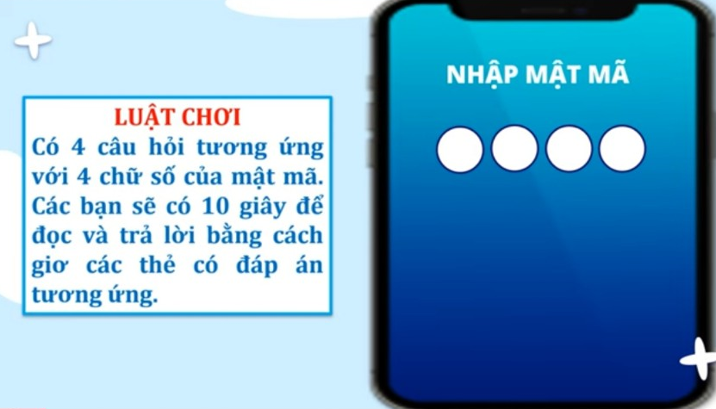


Slide 5
Câu 1
Điện thoại có những tác dụng gì?
A. Dùng để liên lạc.
B. Hỗ trợ học tập.
C. Giải trí: xem phim, nghe nhạc,….
D. Tất cả đáp án trên.
Hết giờ
Đáp án:
D
0
2
3
4
5
6
7
8
9
10
1

Slide 6
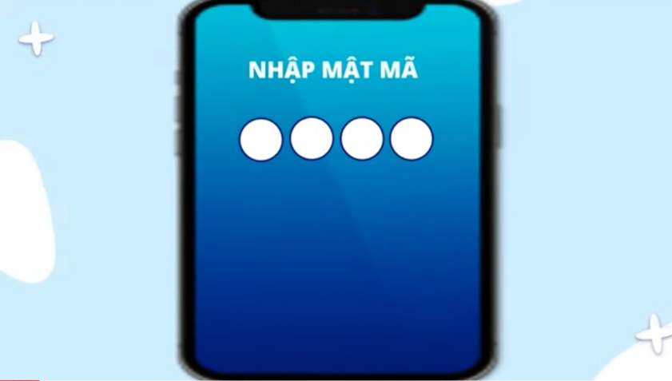
2

Slide 7
Câu 2
Đâu không phải là một bộ phận của điện thoại di động?
A. Màn hình cảm ứng. B. Ống nghe và nói.
C. Camera D. Cổng sạc
Hết giờ
Đáp án:
B
0
2
3
4
5
6
7
8
9
10
1

Slide 8
2
0

Slide 9

Câu 3
Đây là biểu tượng gì?
A. Kết thúc cuộc gọi.
B. Thực hiện cuộc gọi.
C. Danh bạ điện thoại.
D.Máy ảnh
Hết giờ
A
Đáp án:
0
2
3
4
5
6
7
8
9
10
1

Slide 10
2
0
2

Slide 11
Câu 4
Có mấy bước thực hiện một cuộc điện thoại?
A. 2 bước
B. 3 bước
C. 4 bước
D. 5 bước
Hết giờ
Đáp án:
C
0
2
3
4
5
6
7
8
9
10
1

Slide 12
2
0
2
4

Slide 14
a,Sử dụng điện thoại an toàn, tiết kiệm.

Slide 15

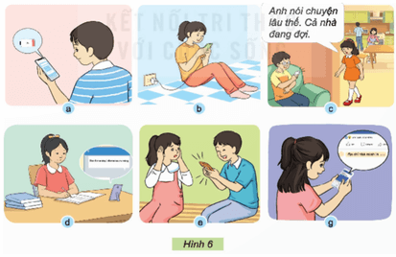
Em hãy quan sát Hình 6 và cho biết: Những hình ảnh nào thể hiện sử dụng điện thoại không an toàn, không tiết kiệm?

Slide 16
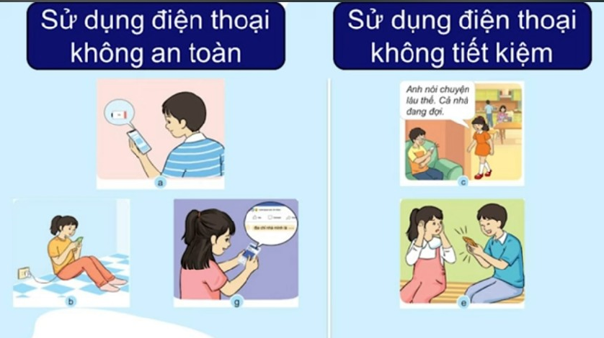

Slide 17
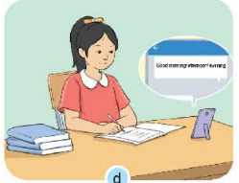

Slide 18
b, Sử dụng điện thoại hiệu quả, phù hợp với quy tắc giao tiếp.

Slide 19
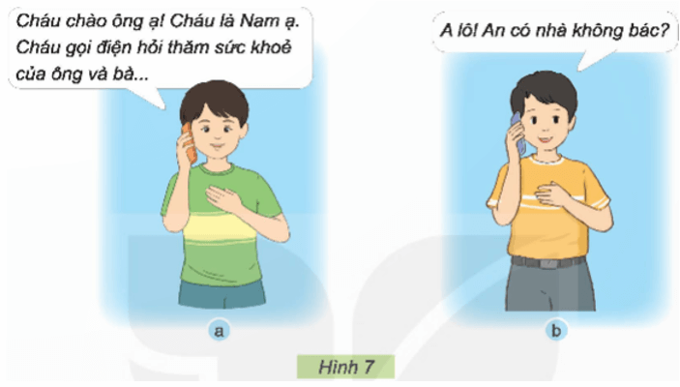
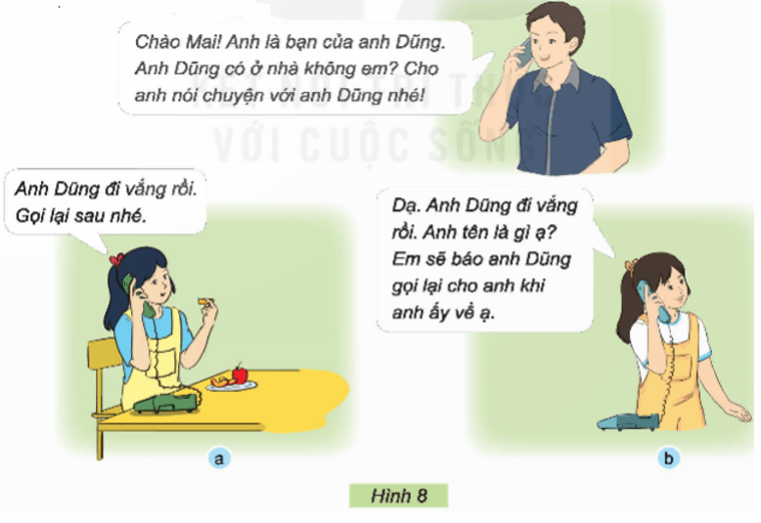
Hãy chọn cách giao tiếp mà em thấy phù hợp nhất trong các tình huống dưới đây.
1. Khi bắt đầu thực hiện một cuộc gọi bằng điện thoại.
2. Khi trả lời điện thoại.

Slide 20

1.Lưu ý khi sử dụng điện thoại:
Không sử dụng khi đang sạc pin và khi pin yếu.
Chỉ sử dụng khi cần thiết.
Sử dụng với thời gian vừa phải.
Đảm bảo an toàn, bảo mật thông tin.
2.Quy tắc giao tiếp khi sử dụng điện thoại:
- Chào hỏi, xưng danh và nêu mục đích của cuộc gọi.
- Thể hiện thái độ thân thiện và lịch sự.
- Giọng nói từ tốn, vừa phải
Không bất ngờ kết thúc cuộc gọi.

Slide 21

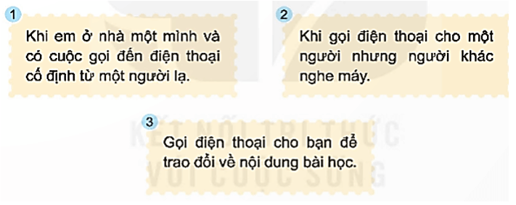
Đóng vai và xử lí các tình huống trong các cuộc gọi điện thoại dưới đây:

Slide 22
Tiêu chí nhận xét
-Xử lí tình huống đã đúng và phù hợp quy tắc giao tiếp chưa?
- Thể hiện đóng vai như thế nào?

Slide 23



Chia sẻ với người thân trong gia đình về cách sử dụng điện thoại an toàn, tiết kiệm, hiệu quả và phù hợp với quy tắc giao tiếp.
Phiếu chia sẻ

Slide 24


Slide 25


